Slide 1

Python pour les DataSciences
Chapitre 1
Introduction

Slide 2
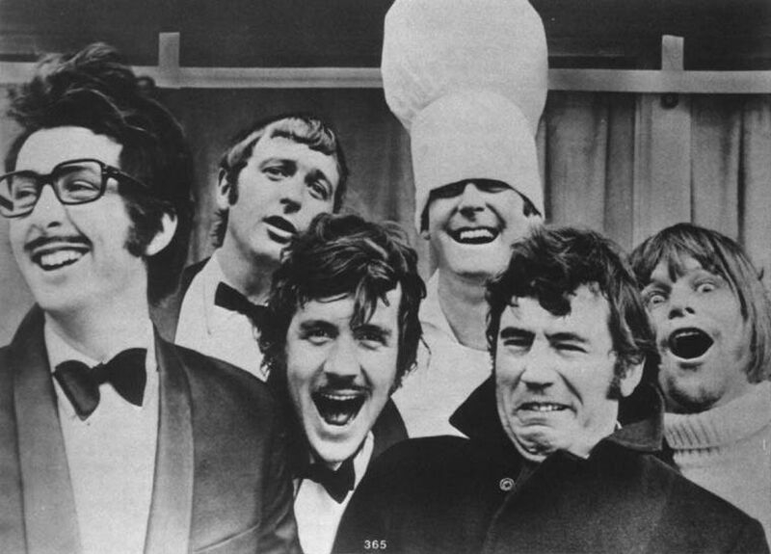
Python
Python est un langage de programmation objet et multiplateformes
Python est libre
Créé par Guido van Rossum
Hommage aux Monty Python
Python 3

Slide 3

Guido
There should be one -- and preferably only one -- obvious way to do it
il devrait exister une (et de préférence une seule) manière évidente de procéder ;
Although that way may not be obvious at first unless you're Dutch
même si cette manière n'est pas forcément évidente au premier abord, à moins que vous ne soyez Néerlandais ;

Slide 4
Python
Python est un langage de haut niveau mais simple
Python est interprété
Pas le plus rapide
Python favorise la programmation impérative structurée, fonctionnelle et orientée objet
Python 3.x
Grosses différences avec Python 2.x

Slide 5
Historique
Python 1.0 (Beta) : 1990
Python 1.5 : 1999
Python 2.0 : 2000
Unicode
Python 2.7 : 2010
Encore très utilisé
Python 3.0 : 2008
Rupture, pas de compatibilité descendante
Séparation de str et bytes, les str sont en Unicode par défaut
/ flottant
Booléens
Disparition de __init__.py
Python 3.5 : 2015

Slide 6

Python
Python est doté
d'un typage dynamique fort
d'une gestion automatique de la mémoire par ramasse-miettes
d'un système de gestion d'exception
Similaire à Perl et Ruby

Slide 7
Python et les autres
Python est un mélange de C, C++, Modula et Perl
Très utilisé dans le monde du scripting
Successeur de Perl
Très utilisé dans l’apprentissage objet
Moins lourd que Java et C#
Meilleurs que Perl
Moins aboutis
Très utilisé dans le calcul scientifique
Utilisé dans le Web
Django

Slide 8
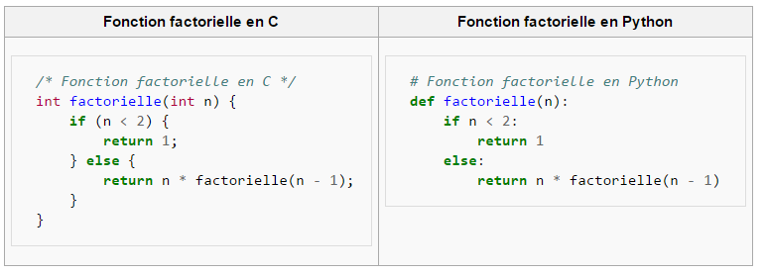
Exemple

Slide 9
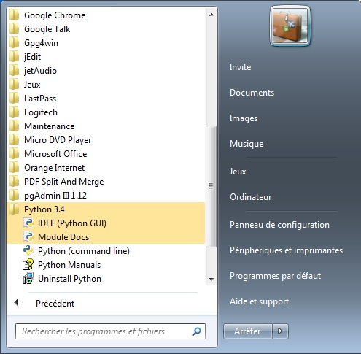
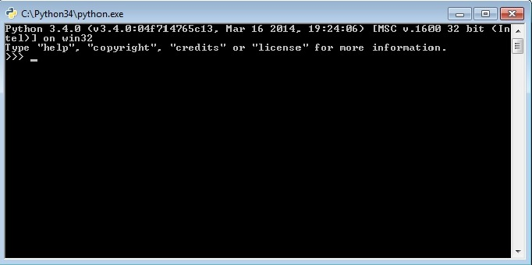
Installation
Python.org
CLI
Python
Ou via menu démarrer

Slide 10
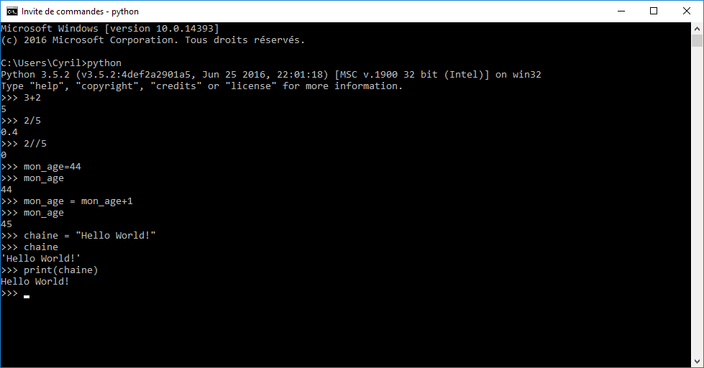
CLI

Slide 11
Scripts Python
Fichiers *.py
Python filename.py
Editeurs
Notepad
Visual Studio
Code
Community
Professional
Eclipse
PyCharm
…

Slide 12
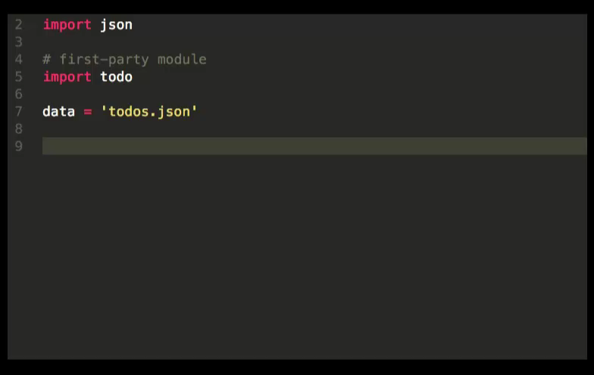
Intellisense

Slide 13
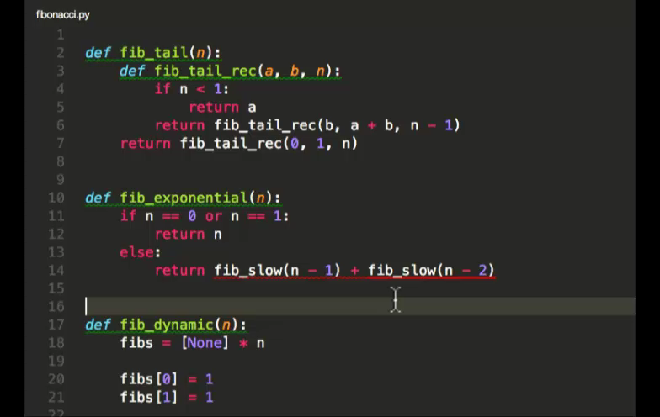
PyLint

Slide 14
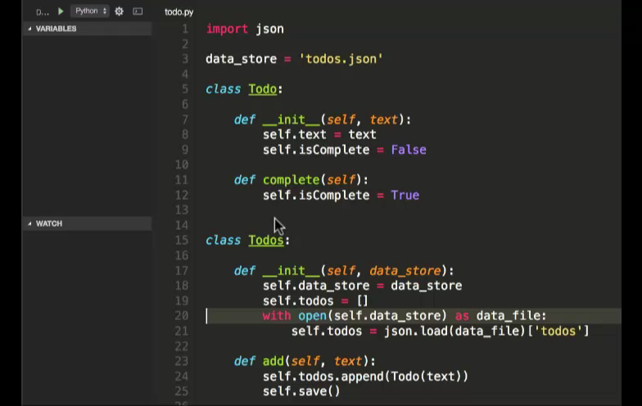
Debug

Slide 15
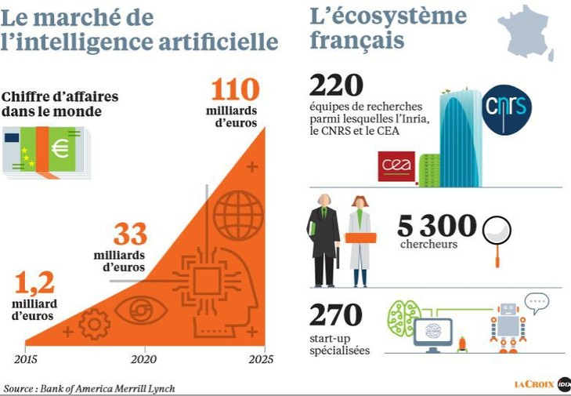

Slide 16
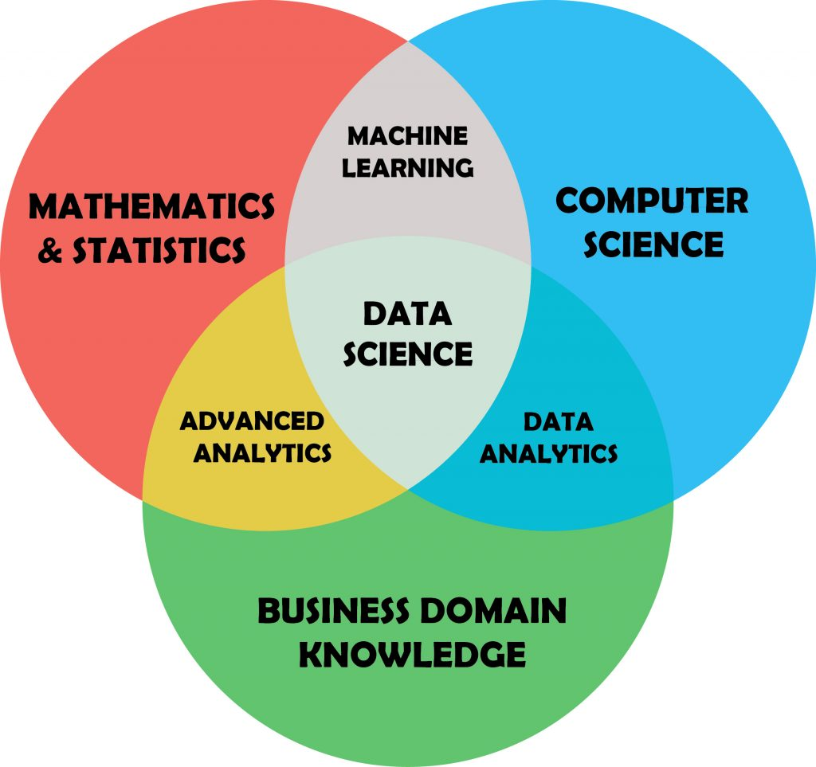

Slide 17
Wikipedia
La science des données est l'extraction de connaissance d'ensembles de données
Elle emploie des techniques et des théories tirées de plusieurs autres domaines plus larges :
des mathématiques, la statistique principalement, la théorie de l'information et la technologie de l'information, notamment le traitement de signal, des modèles probabilistes, l'apprentissage automatique, l'apprentissage statistique, la programmation informatique, l'ingénierie de données, la reconnaissance de formes et l'apprentissage, la visualisation, l'analytique prophétique, la modélisation d'incertitude, le stockage de données, …

Slide 18
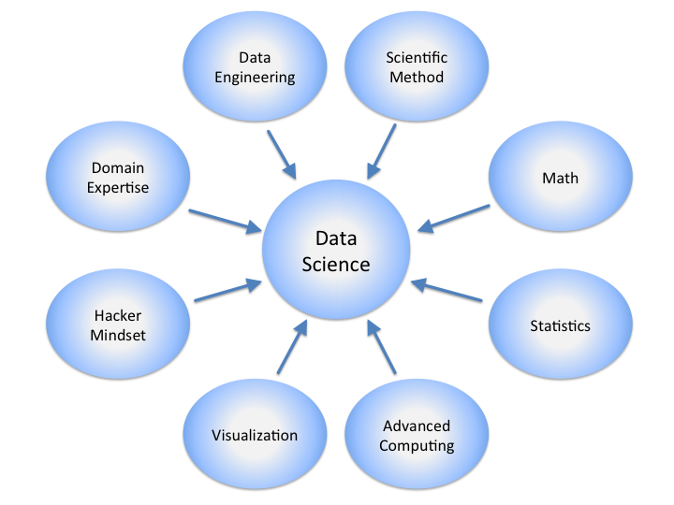
Data Science

Slide 19
Data Science
S’appuie sur plusieurs technologies
Développement
Python
Stockage
File, Base de données, Big Data
Math
Régression, Stats, Algèbre linéaire
IA
Réseaux neuronaux

Slide 20
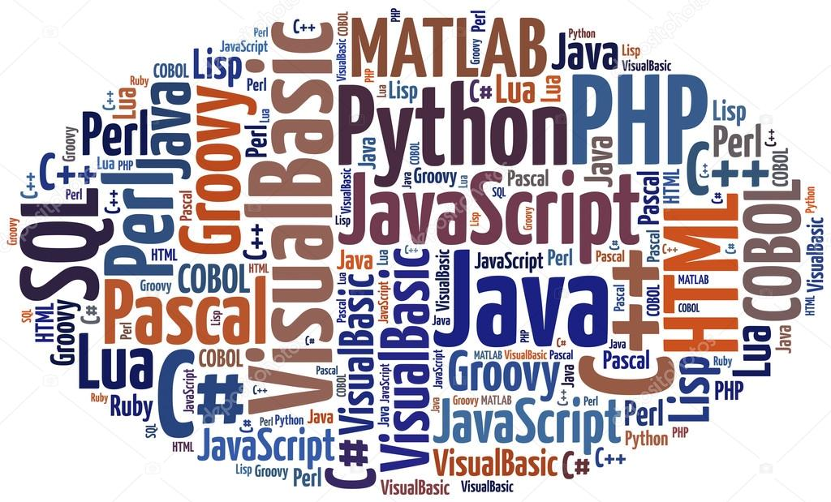

Slide 21
Les langages
Les "nouveaux"
Python, R, Scala, Kotlin, …
Les "anciens"
Java, C#

Slide 22
Data Scientist
Le premier objectif du data scientist est de produire des méthodes (automatisées, autant que possible) de tri et d'analyse de données de masse et de sources plus ou moins complexes ou disjointes de données, afin d'en extraire des informations utiles ou potentiellement utiles
Terme inventé en 2001 par William Cleveland
Data Scientist (n.): Person who is better at statistics than any software engineer and better at software engineering than any statistician

Slide 23
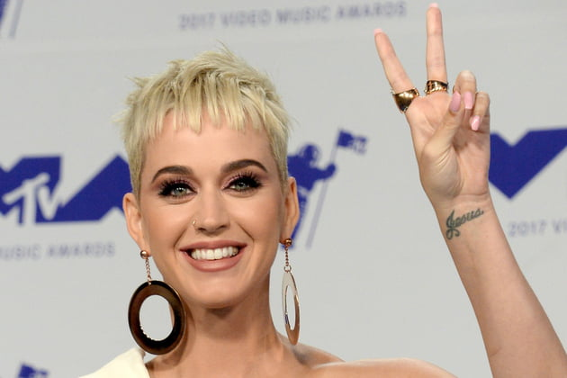
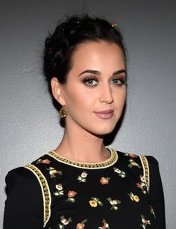
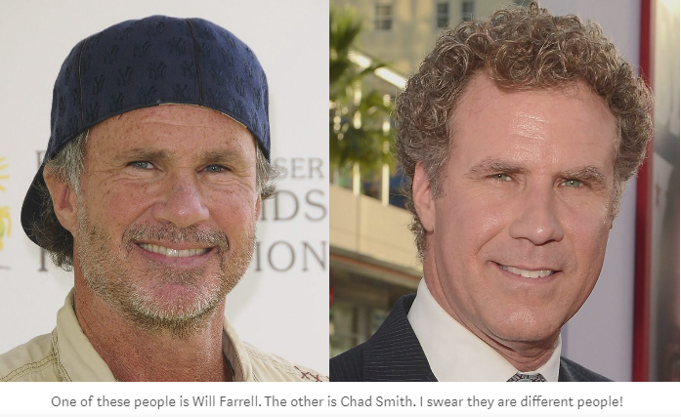
Difficultés
Certains problèmes sont trop complexes pour être résolus par un algorithme
Comment reconnaitre un visage ?
Comment conduire une voiture ?
Est-ce la même personne ?
Les mesures anthropométriques ne suffisent pas

Slide 24
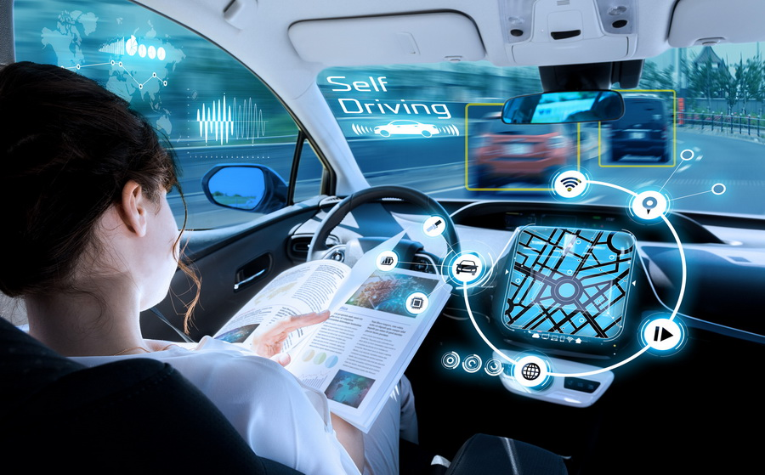

Slide 25
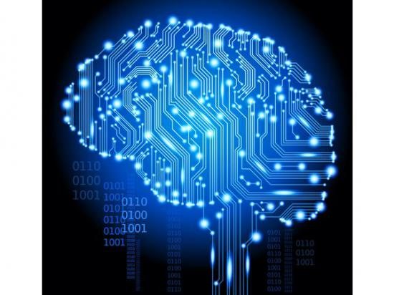
L'intelligence artificielle
l'IA est l'ensemble des théories et des techniques mises en œuvre en vue de réaliser des machines capables de simuler l'intelligence

Slide 26
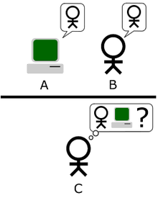
Test de Turing
Le test de Turing est une proposition de test d’intelligence artificielle fondée sur la faculté d'une machine à imiter la conversation humaine
Ce test consiste à mettre un humain en confrontation verbale à l’aveugle avec un ordinateur et un autre humain
Si la personne qui engage les conversations n’est pas capable de dire lequel de ses interlocuteurs est un ordinateur, on peut considérer que le logiciel de l’ordinateur a passé avec succès le test

Slide 27
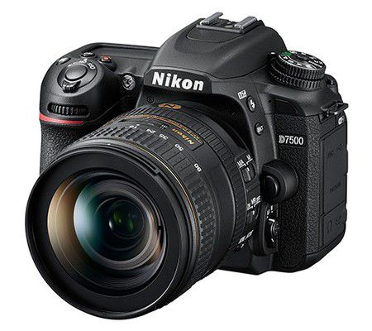
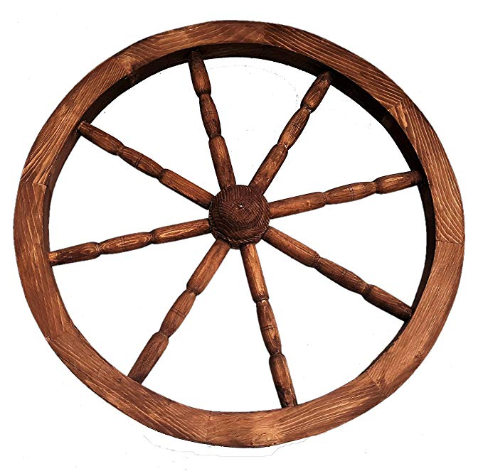
Copier la nature ou non

Slide 28
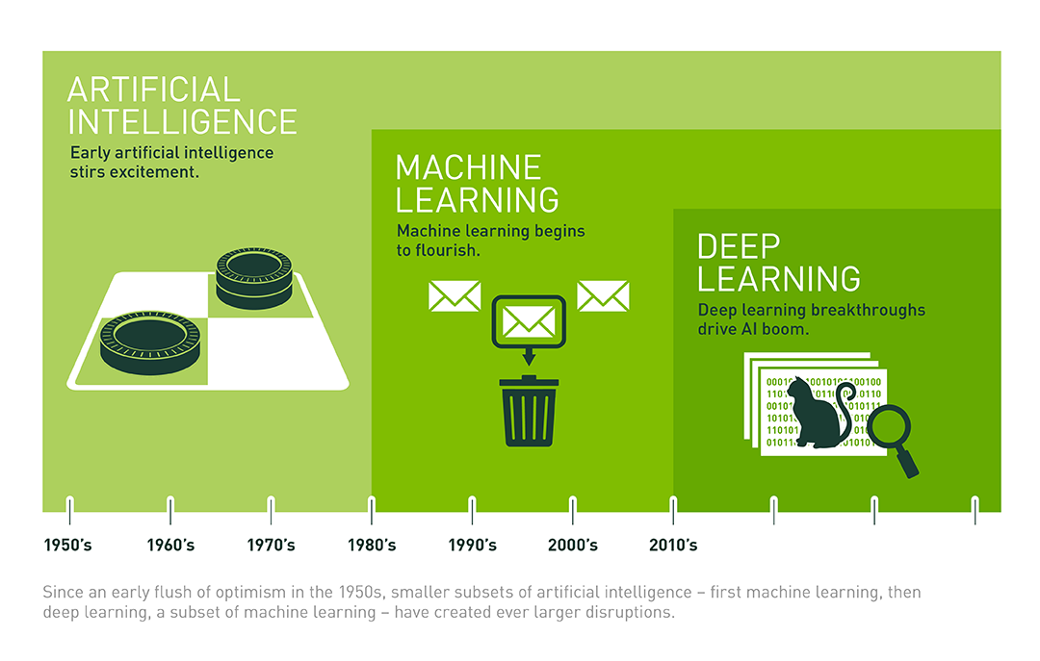
IA - ML - DL

Slide 29
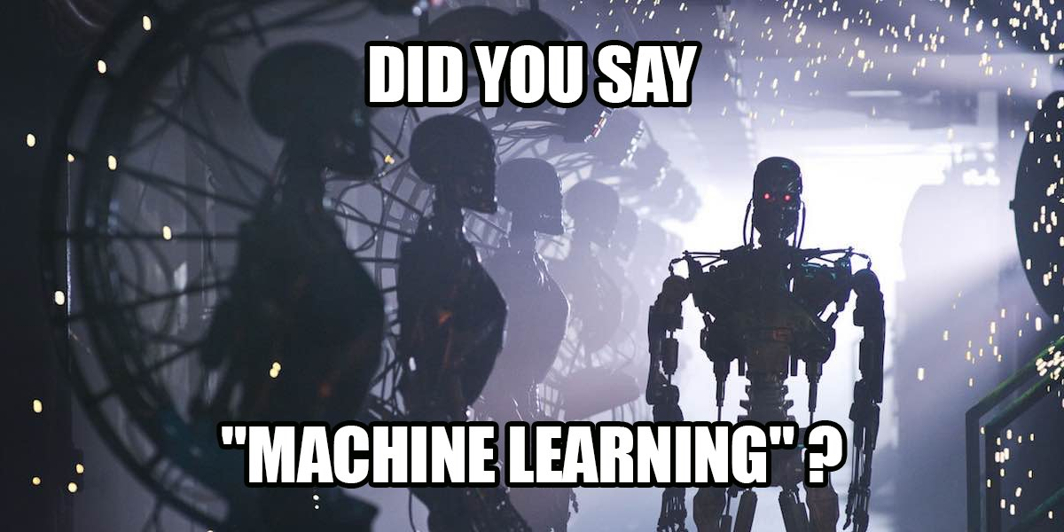
Machine Learning

Slide 30
Machine Learning
L'apprentissage automatique (machine learning), champ d'étude de l'intelligence artificielle, concerne la conception, l'analyse, le développement et l'implémentation de méthodes permettant à une machine d'évoluer par un processus systématique, et ainsi de remplir des tâches difficiles ou problématiques par des moyens algorithmiques plus classiques

Slide 31
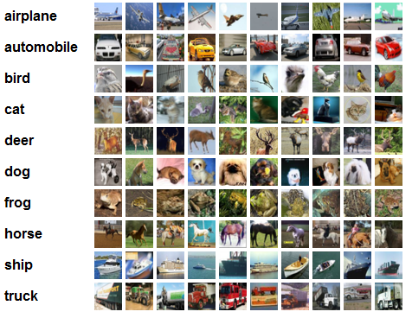
Apprentissage supervisé
Dans cet exemple les images ont été annotés par un expert avec leur catégorie

Slide 32
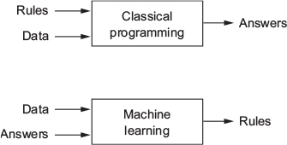
Machine Learning vs Programmation

Slide 33
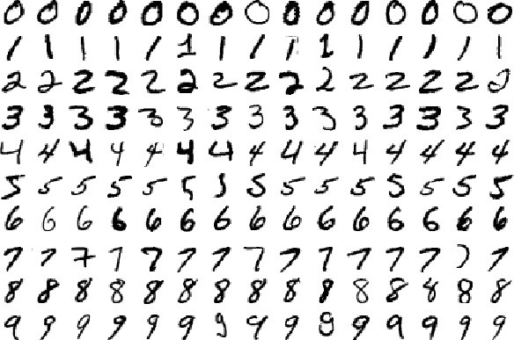
Apprentissage
En Deep Learning, l'idée est que l'algorithme construise une "représentation interne" tout seul
L’être humain est quasiment incapable d’écrire l’algorithme
Pour cela, il va d'abord falloir lui entrer un jeu de données d'exemples afin qu'il puisse s'entraîner

Slide 34
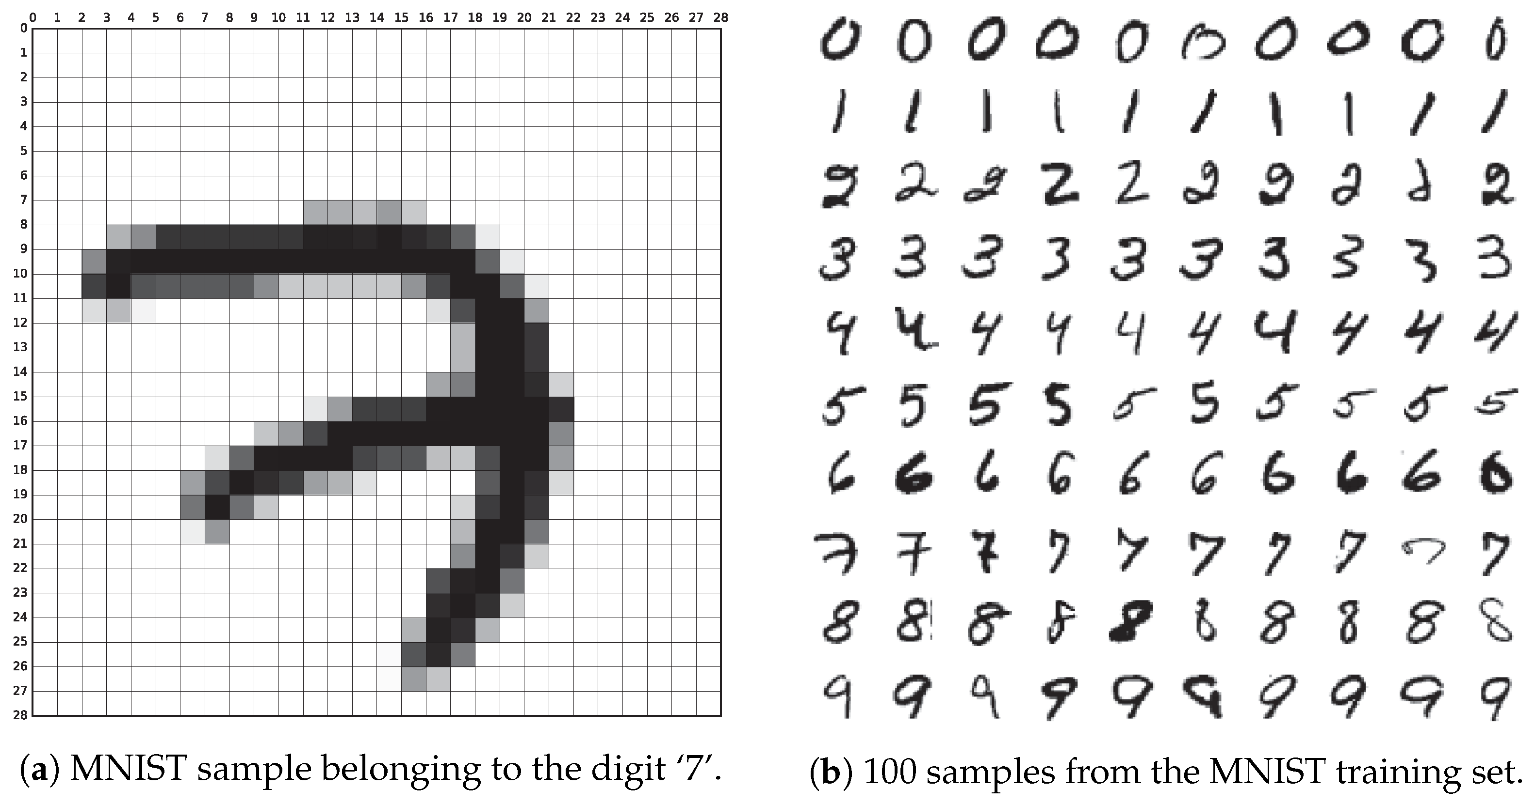
Prédiction
Une fois l'apprentissage effectué le modèle est capable d'effectuer des prédictions sur des nouvelles données

Slide 35
Apprentissage non supervisé ou semi-supervisé
Clustering
Regroupement en mesurant une "distance" entre des données
Par exemple :
"Il fait beau" est plus proche de "le temps est magnifique" que "il est beau"
Cas d'utilisation
Regrouper des images qui se ressemblent
Regrouper des signaux électromagnétiques qui se ressemblent
Regrouper des textes qui se ressemblent avec gestions des synonymes et des contextes

Slide 36
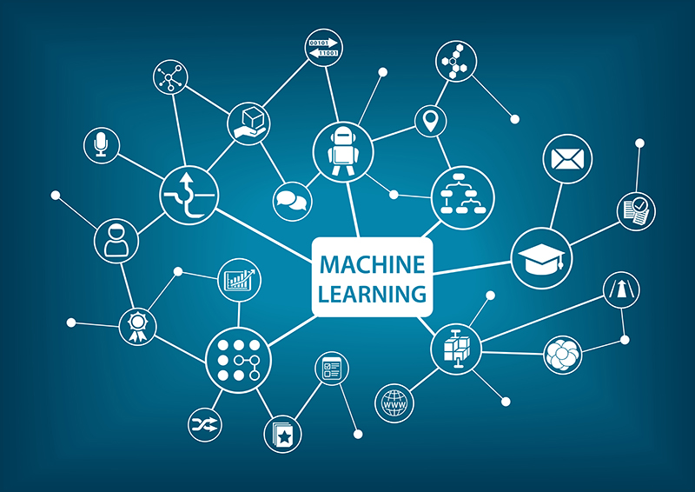
But
En Machine Learning, l'objectif est de trouver un modèle mathématique du phénomène à l'origine des données par apprentissage

Slide 37
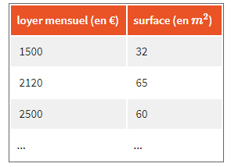
Exemple
Imaginez que vous voulez savoir si vous payez trop cher votre loyer
Vous avez récupéré sur un site de location une trentaine de prix des locations disponibles, ainsi que la surface associée

Slide 38
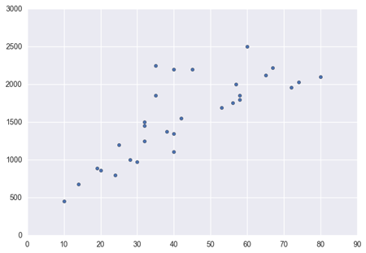
Graphique
Surface / Loyer

Slide 39
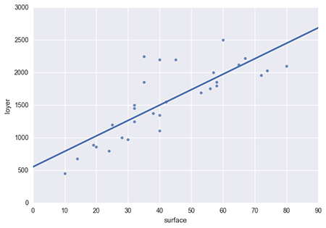
Régression linéaire
Notre exemple montre une régression linéaire

Slide 40
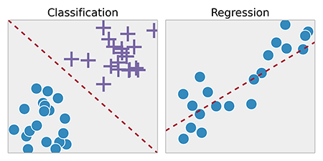
Classification
Une autre distinction qui vous aidera dans le choix d'un algorithme de machine learning est le type de sortie que l'on attend de notre programme
Est-ce une valeur continue (un nombre)
ou bien une valeur discrète (une catégorie) ?
Le premier cas est appelé une régression, le second une classification

Slide 41
Trouver le bon modèle
Pour résumer, le travail de modélisation consiste à trouver le bon modèle statistique qui colle le mieux aux données d'exemple
Le machine learning en particulier intervient pour trouver ce modèle de manière automatisée
Problème du quartet d’Ascombe

Slide 42
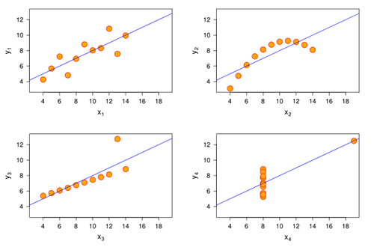
Quartet d’Ascombe
Ces 4 modèles possède la même régression linéaire
Trouver les erreurs

Slide 43
Apprentissage
En machine learning, l'idée est que l'algorithme construise une "représentation interne" tout seul afin de pouvoir effectuer la tâche qui lui est demandée (prédiction, identification, etc)
L’être humain est quasiment incapable d’écrire l’algorithme
Pour cela, il va d'abord falloir lui entrer un jeu de données d'exemples afin qu'il puisse s'entraîner et s'améliorer, d'où le mot apprentissage
Ce jeu de données s'appelle le training set

Slide 44


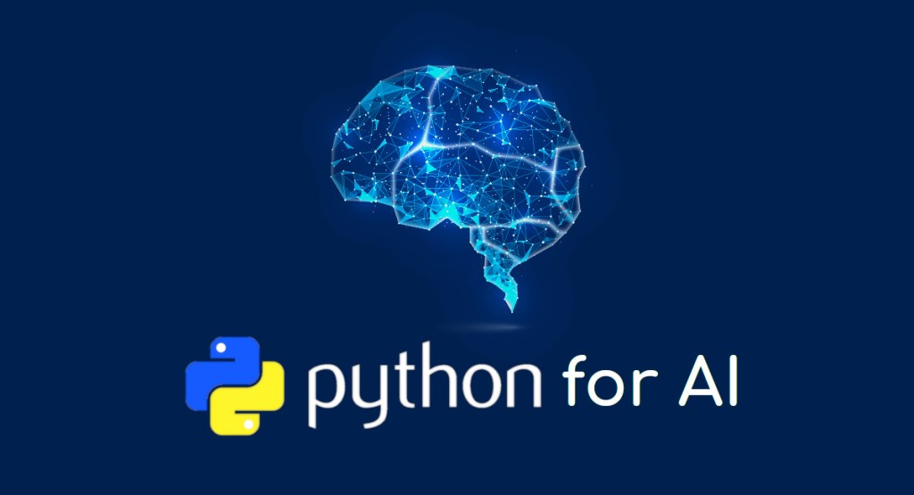
Les langages et Frameworks
Apprentissage
Python
Scikit-learn
INRIA et Télécom ParisTech
TensorFlow
Google
PyTorch
Facebook
Prédiction
N'importe quel langage !
Embarqué : C++, JS, …

Slide 45
Deep Learning
Le deep learning est un ensemble de méthodes d'apprentissage automatique tentant de modéliser avec un haut niveau d’abstraction des données grâce à des architectures articulées de différentes transformations non linéaires
Ces techniques ont permis des progrès importants et rapides dans les domaines de l'analyse du signal sonore ou visuel et notamment de la reconnaissance faciale, de la reconnaissance vocale, de la vision par ordinateur, du traitement automatisé du langage

Slide 46
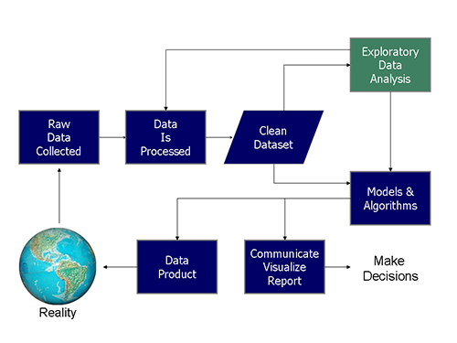
Workflow

Slide 47
Les enjeux 1/3
Constituer et donner accès à de très grands jeux de données de qualité
le principal facteur limitant à l’heure actuelle n’est pas la technologie mais l’accès à des données de qualité.
L’accès à des données massives, corrélées, complètes, qualifiées, historisées, est une clé technologique majeure de mise au point de technologies d’intelligence artificielle aujourd’hui

Slide 48
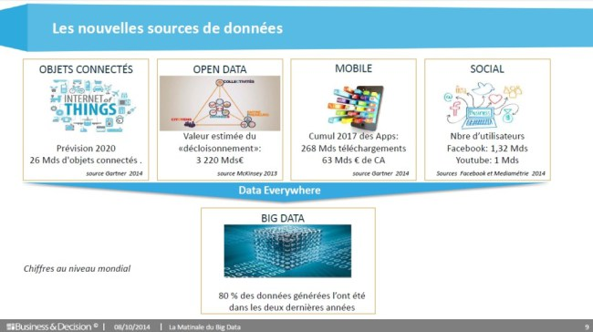
Les nouvelles sources de données

Slide 49
Les enjeux 2/3
Embaucher, capitaliser et former
Créer des équipes autonomes
Data Scientist (n.): Person who is better at statistics than any software engineer and better at software engineering than any statistician

Slide 50
Les enjeux 3/3
Mettre en pratique et industrialiser

